Slide 1
THIẾT KẾ HỆ THỐNG TƯỚI CÂY TỰ ĐỘNG
Học phần: Thiết kế hệ thống nhúng
Giảng viên hướng dẫn: TS. Vũ Huy Thế
Sinh viên: Nguyễn Đức Thắng
Lớp: 101183
MSV: 10118510

Slide 2
Nội dung
Yêu cầu đề tài
Phân tích, thiết kế
Hướng dẫn vận hành
Kết luận

Slide 3
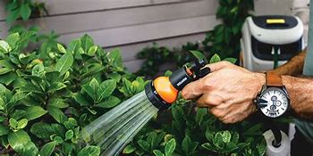
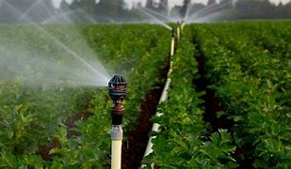
Yêu cầu của đề tài

Slide 4
Phân tích
- Mô phỏng hoạt động hệ thống:
Điều khiển hoạt động của máy bơm nước trong các chế độ(Tự động/ Thủ công).
Chế độ cài đặt các thông số ngưỡng: nhiệt độ, độ ẩm.
Hiển thị trạng thái vận hành, thông tin nhiệt độ độ ẩm.
Thiết kế mô phỏng trên phần mềm mô phỏng Proteus.
Xây dựng mã nguồn trên phần mềm Pic C.

Slide 5
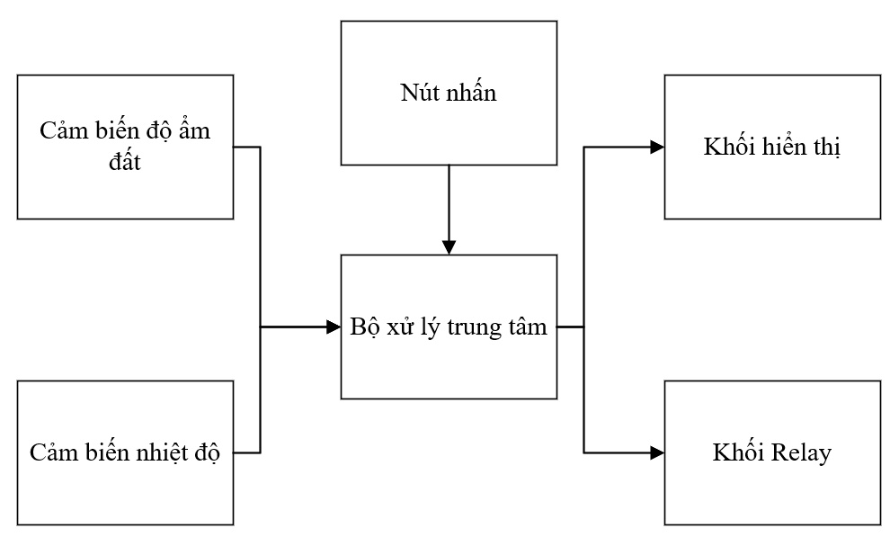
Thiết kế

Slide 6
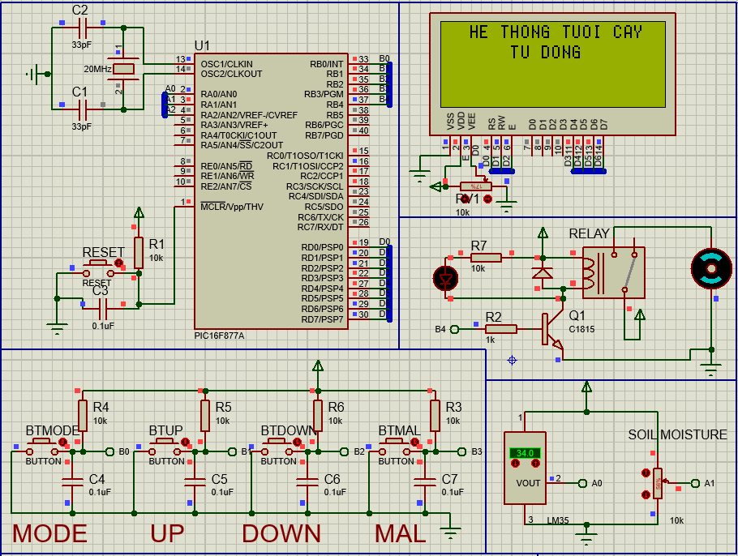
Thiết kế

Slide 7
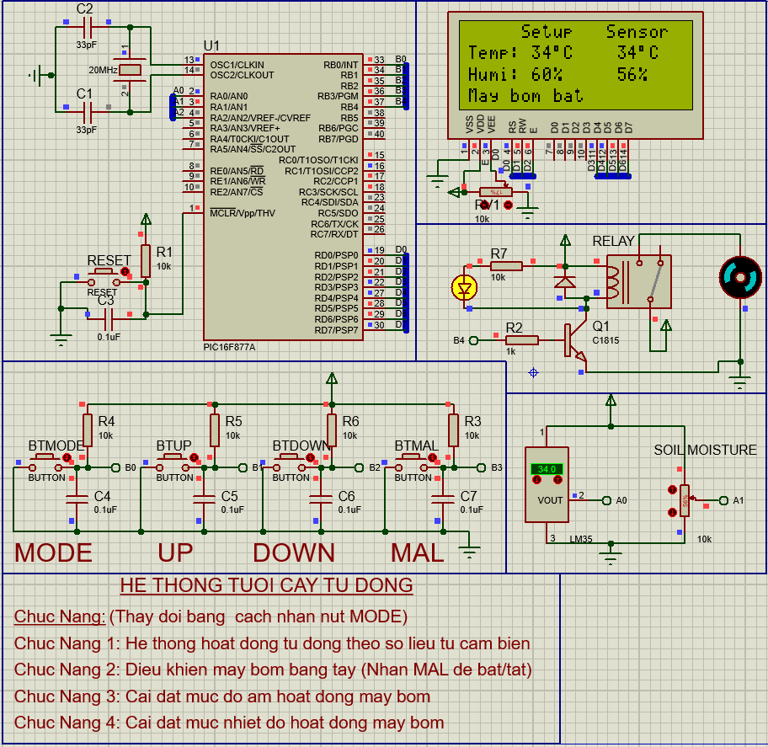
Hướng dẫn vận hành

Slide 8
Kết luận
Sản phẩm đã cơ bản đáp ứng được các chức năng đặt ra của bài toán.
Hạn chế:
Chưa tối ưu hoàn toàn.
Chưa có mạch thật.
Hướng phát triển:
Tối ưu hệ thống và một số trường hợp sai xót trong thực tế.

